Slide 1



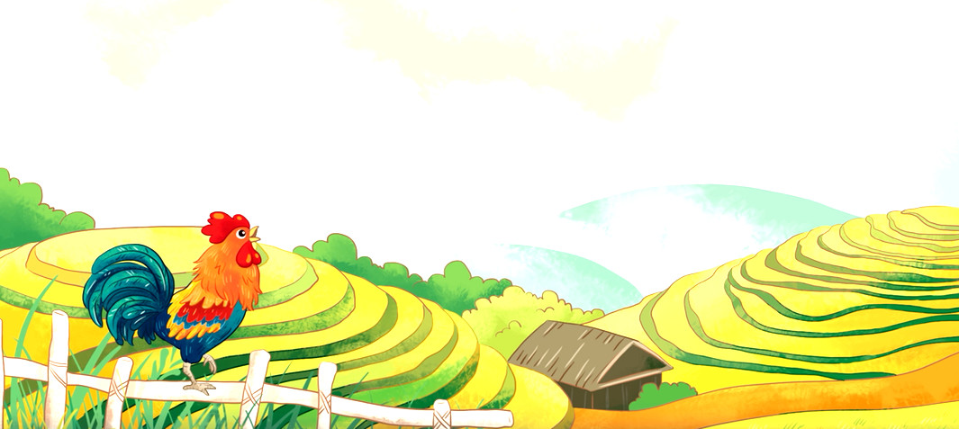

Chào mừng quý thầy cô các em học sinh đến với tiết âm nhạc

Slide 2
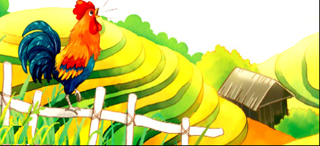
- Hỏi HS câu giai điệu và bức tranh em nhớ đến bài hats gì đã học?

Slide 3
- Lớp hát lại bài Gà Gáy (Ktbc) khởi động giọng sau đó giới thiệu bài mới

Slide 4
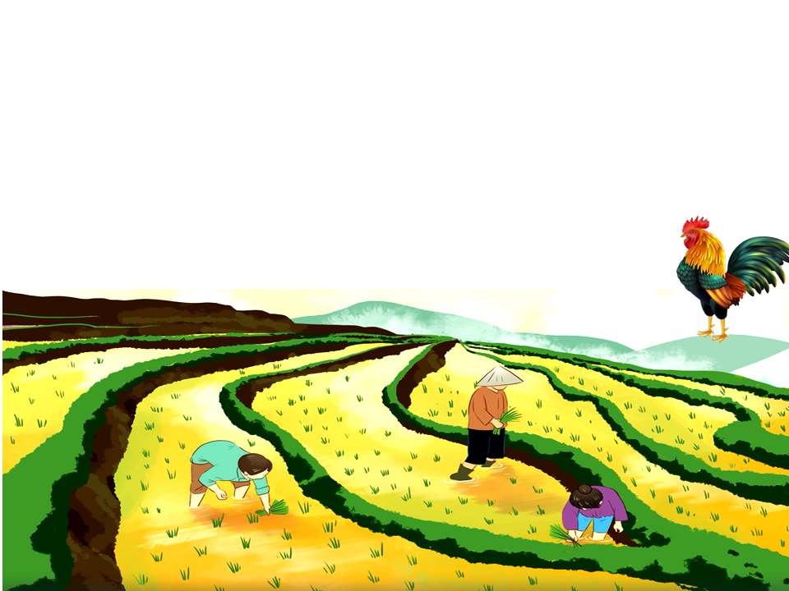


Tiết 2:
- Ôn tập bài hát:
GÀ GÁY
- Nhạc cụ:
THANH PHÁCH

Slide 5
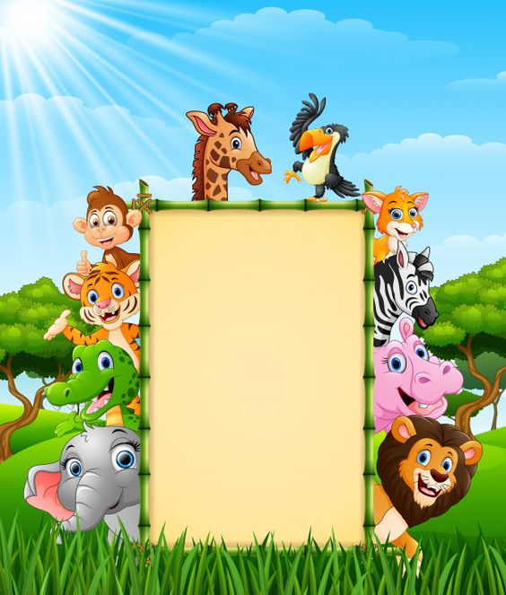

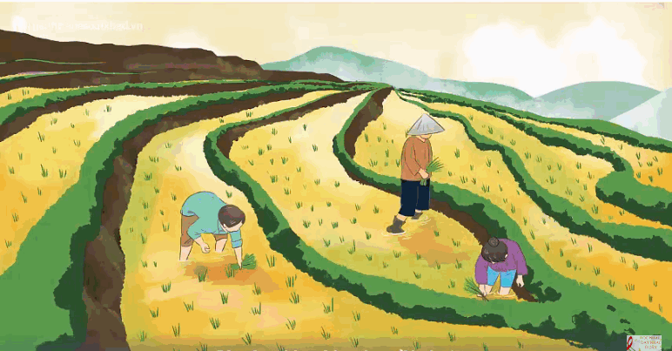
1. HĐ Ôn tập bài hát: GÀ GÁY
- GV nhắc HS hát nhẩm theo giai điệu 1 lần sau đó HD học sinh ôn lại để đúng giai điệu, sắc thái, chú ý sửa sai cho học sinh. Ôn với hình thức: Lớp, tổ, cá nhân

Slide 6
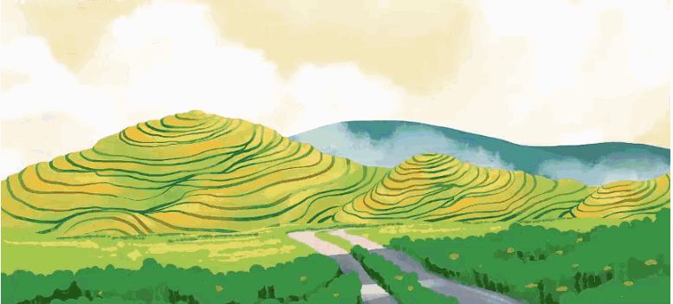
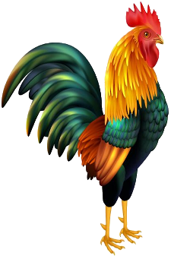

GV cho HS ôn hát lại bài hát kết hợp với gõ đệm theo phách, nhún chân.

Slide 7
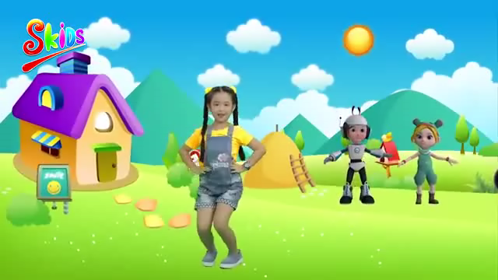
- GV cho xem, nghe VIDEO mẫu sau đó chia lớp thành các nhóm để các tự trao đổi và đưa ra ý tưởng động tác minh họa của bài. Mời các nhóm lên thể hiện

Slide 8
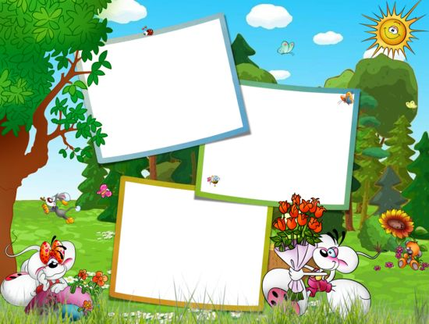

TRÒ CHƠI: Giải cứu chú Gà khỏi SƯ TỬ bằng cách trả lời các câu hỏi sau?
Câu 1
Câu 2
Câu 3

Slide 9



Câu 1: Em hãy tìm các tiếng bị mất trong đoạn nhạc sau đã bị chú sư tử che mất sau đó hãy hát lại đoạn nhạc đó?

Slide 10

ĐÁP ÁN CÂU 1: Các tiếng bị mất là “Le té le sáng”

Slide 11
Câu 2: Các em hãy cho chú SƯ TỬ biết đây là câu hát mấy trong bài GÀ GÁY ?

Slide 12
ĐÁP ÁN: CÂU 2 Hãy hát lại CÂU 2

Slide 13
Câu 3: Chú Sư Tử muốn hỏi qua bài hát GÀ GÁY em học được điều gì ?

Slide 14



CHÚC MỪNG CÁC EM
ĐÁP ÁN CÂU 3: Chăm chỉ

Slide 15
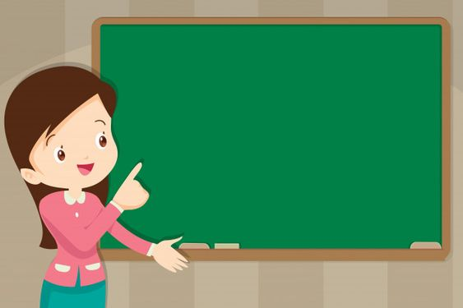
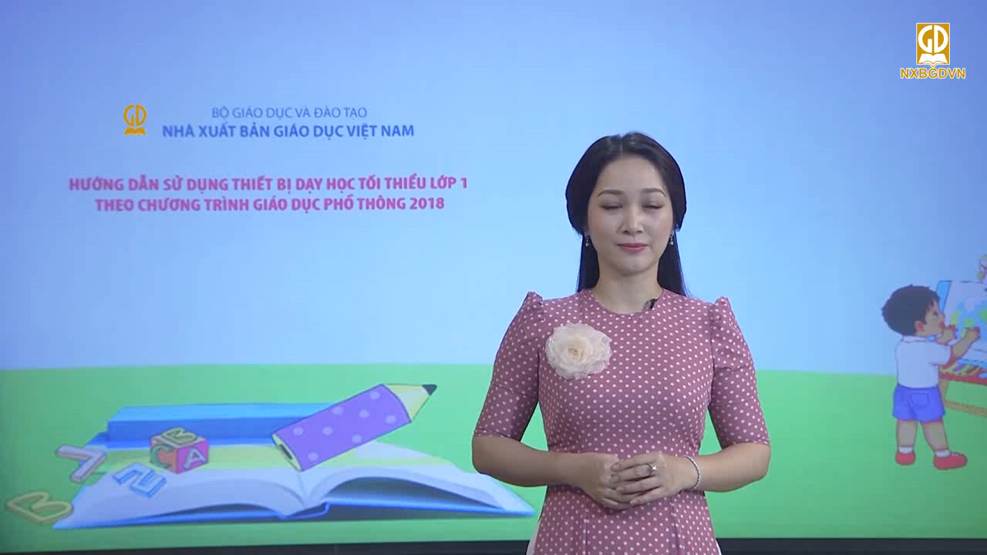
GV cho HS xem, nghe VIDEO sau đó giới thiệu lại: thanh phách là nhạc cụ dân tộc được làm bằng tre hoặc gỗ. Khi chơi, người ta gõ 2 thanh vào nhau, âm thanh phát ra “ cách cách cách”, nghe đanh và vang. Thanh phách thường dùng để giữ nhịp đệm khi hát.
2. HĐ Nhạc cụ: Thanh phách

Slide 16
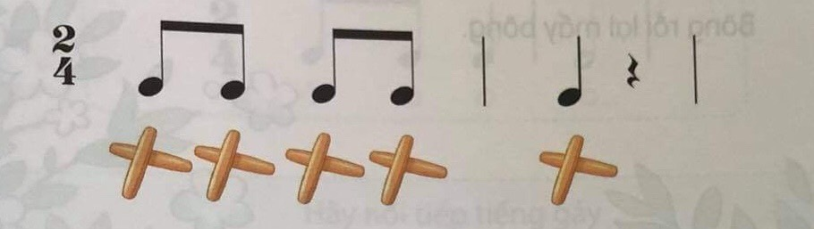
- GV HD HS cầm dùng thanh phách
- GV gõ mẫu theo hình tiết tấu sau đó HS gõ theo hình tiết tấu với hình thức: Lớp, nhóm, cá nhân sao cho đúng, và Sửa sai cho HS

Slide 17

- GV hướng dẫn HS hát và gõ thanh phách đệm cho bài hát theo từng câu, ghép câu và cả bài sau đó cho luyện tập với các hình thức: Lớp, tổ, cá, nhân…

Slide 18
- GV đặt câu hỏi ở bài tập 3 trang 25 trong vở bài tập.
? Em hãy mô tả và nói về cách gõ nhạc cụ thanh phách?

Slide 19
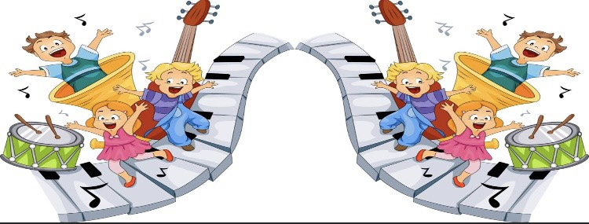
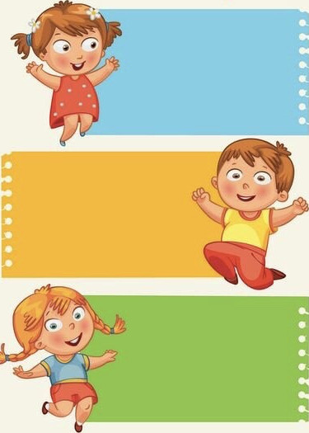



TRÒ CHƠI: NGHE ÂM THANH ĐOÁN TÊN NHẠC CỤ
ÂM THANH 1
ÂM THANH 2
ÂM THANH 3

Slide 20
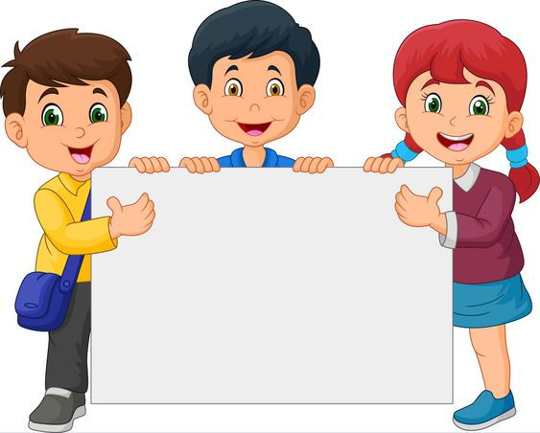

TRỐNG NHỎ

Slide 21
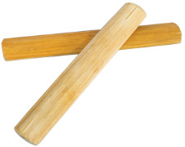
THANH PHÁCH

Slide 22
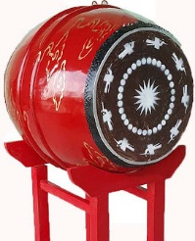
TRỐNG CÁI

Slide 23
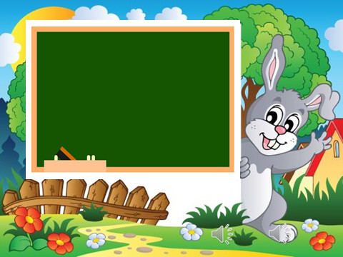
- Củng cố, dặn dò, nêu giáo dục

Slide 24




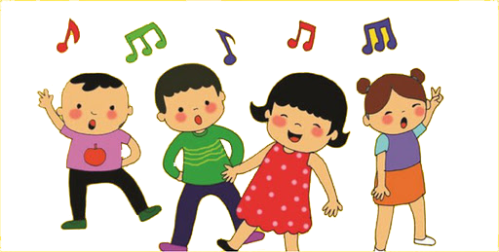
Chúc thầy cô mạnh khỏe, các bạn HS chăm ngoan học giỏi
Bản quyền TT-ÂN-Phi Trường 0987508433 cấm chia sẻ dưới mọi hình thức

